Slide 1
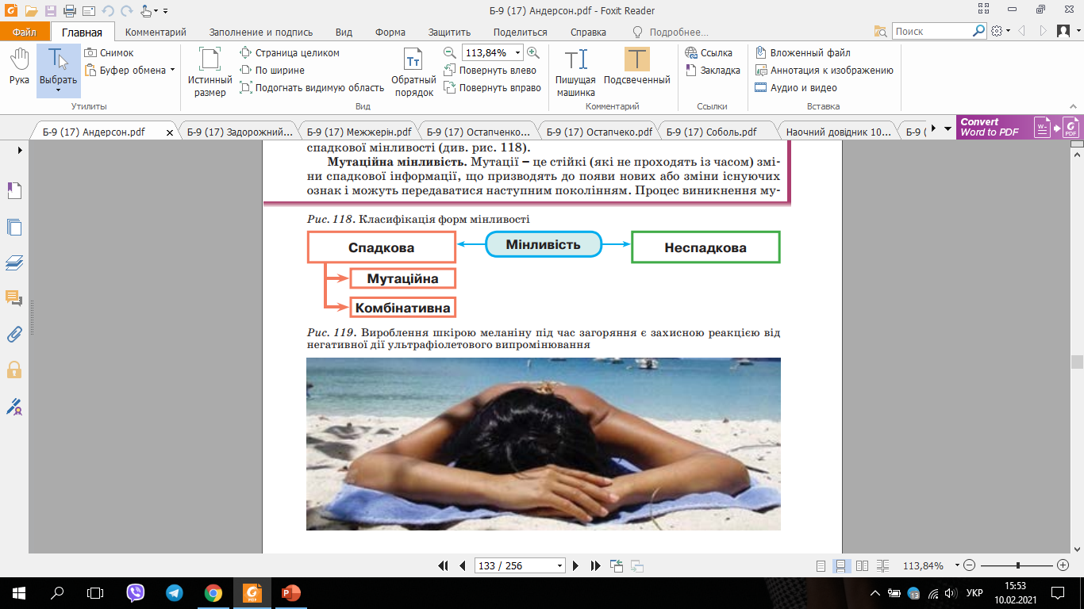
Форми мінливості.
Лабораторні дослідження мінливості в рослин і тварин

Slide 2
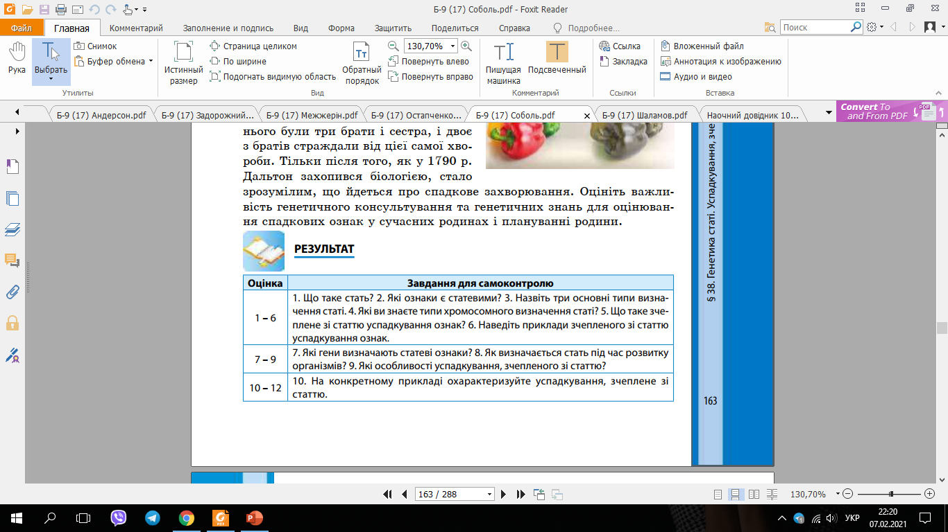
Самостійна робота

Slide 3
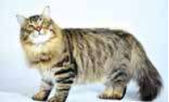
Е. Сетон-Томпсон.
Королівська Аналостанка
«Зима була вже поряд, і Японець Малі виставив клітку кішки на двір, захистивши її лише від дощу та вітру. Він почав годувати кішку досхочу макухою та риб’ячими головами. Клітка утримувалася в чистоті, і так як природа, відгукуючись на холодну погоду і маслянисту їжу, робила котячу шубку з кожним днем все розкішнішою і блискучішою, до середини зими захолусна кішка перетворилася на кішку рідкісної краси, з чудовою, пухнастою шерстю, розмальованою прекрасними смугами…»
Про яку властивість живого йдеться?

Slide 4
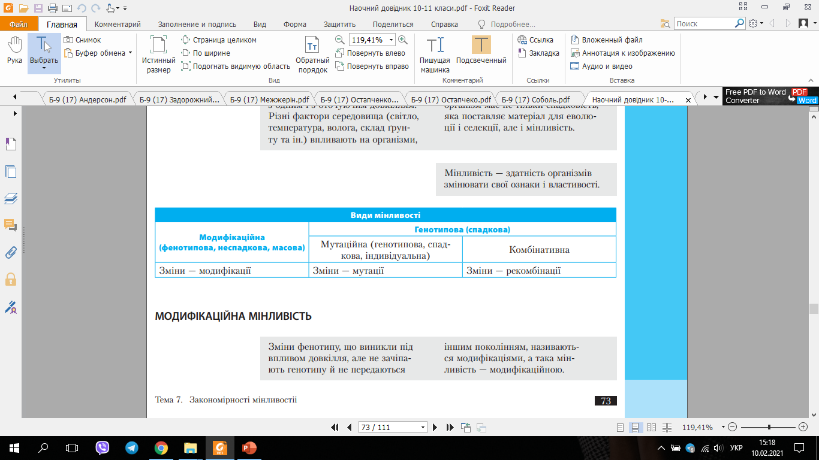
Закономірності мінливості
мінливість — здатність організмів змінювати свої ознаки і властивості.
усі живі організми розвиваються в тісному взаємозв’язку один з одним і з оточуючим довкіллям.
Різні фактори середовища (світло, температура, волога, склад ґрунту та ін.) впливають на організми, викликаючи в них зміну зовнішніх та внутрішніх ознак.
Таким чином, організм має не тільки спадковість, яка поставляє матеріал для еволюції і селекції, але і мінливість.

Slide 5
форми мінливості
МІНЛИВІСТЬ – здатність організмів набувати нових ознак, які зумовлюють відмінності між особинами в межах виду.
Мінливість як властивість живого протилежна спадковості.
Причинами мінливості є зміни структури чи діяльності генетичного апарату та вплив умов середовища.
Залежно від природи мінливості розрізняють дві основні її форми: спадкову і неспадкову.
Спадкова пов'язана зі зміною генотипу, а неспадкова – фенотипу.
Межа між формами мінливості є умовною, оскільки фенотип визначається взаємодією генотипу із середовищем.
Спадкова і неспадкова мінливість забезпечують усю різноманітність морфологічних, фізіологічних та етологічних особливостей організмів.
Роль форм мінливості в еволюції органічного світу різна. Із спадковою мінливістю пов’язана поява нових ознак та їх комбінування в організмів, а неспадкова – забезпечує пристосування організмів
до умов середовища, що змінюються.
Отже, мінливість пов’язана зі змінами генотипу й фенотипу, тому виокремлюють спадкову й неспадкову її форми.

Slide 6
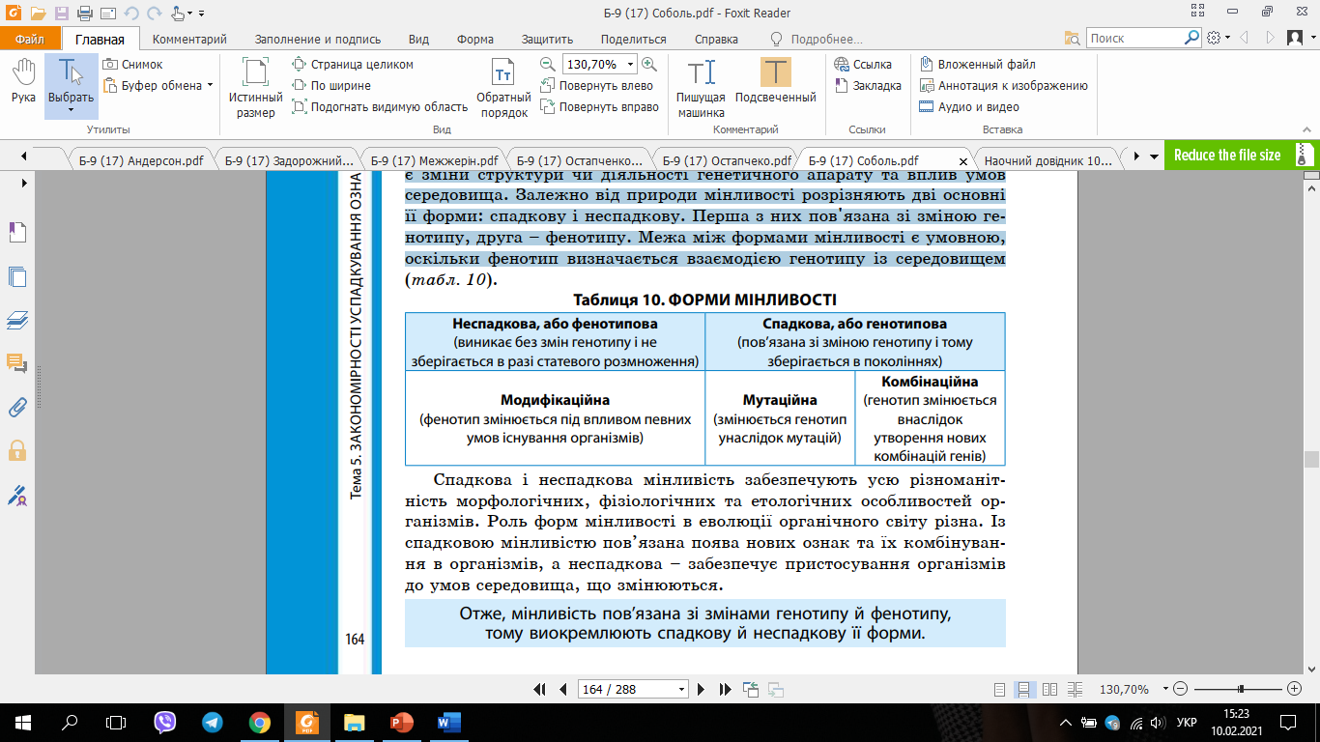

Slide 7
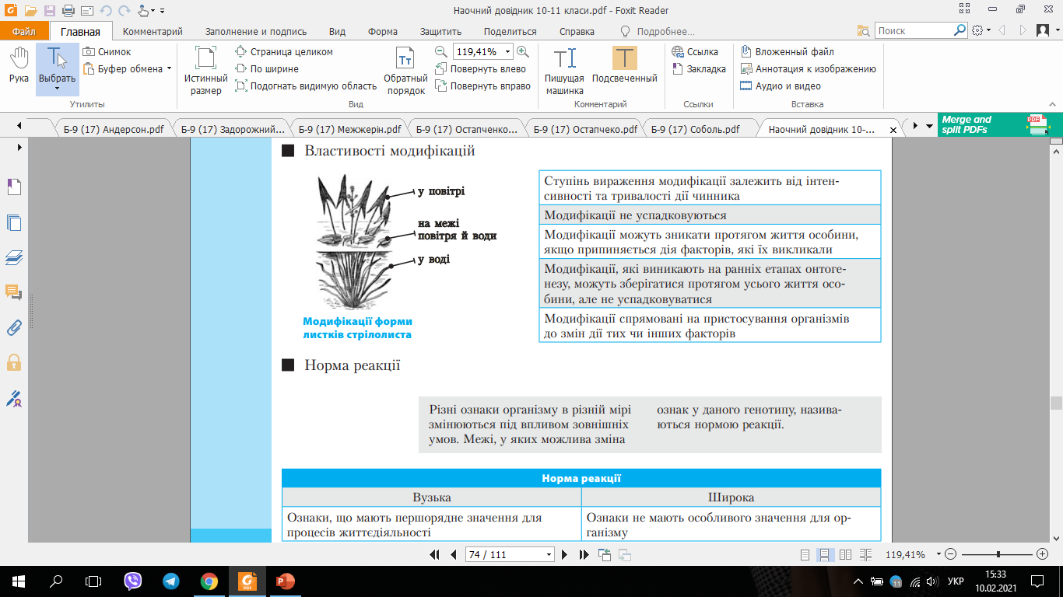
Модифікаційна МінливіСть
Зміни фенотипу, що виникли під впливом довкілля, але не зачіпають генотипу й не передаються іншим поколінням, називаються модифікаціями, а така мінливість — модифікаційною.

Slide 8
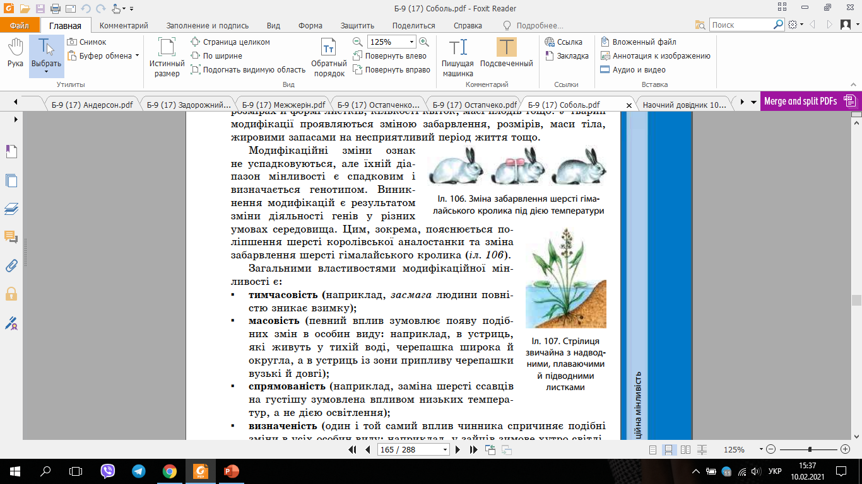
властивості модифікаційної мінливості
МОДИФІКАЦІЙНА МІНЛИВІСТЬ – це форма неспадкової мінливості, яка пов’язана зі змінами фенотипу внаслідок впливу умов існування.
Модифікаційна мінливість трапляється в усіх організмів незалежно від видової належності.
Порівняння квіткових рослин одного виду, які зростають в різних умовах (у затінку, на сонячних місцях, за підвищеної вологості, в горах чи на рівнинах), дає змогу помітити відмінності у розмірах й формі листків, кількості квіток, масі плодів тощо.
У тварин модифікації проявляються зміною забарвлення, розмірів, маси тіла, жировими запасами на несприятливий період життя тощо.
Модифікаційні зміни ознак не успадковуються, але їхній діапазон мінливості є спадковим і визначається генотипом.
Виникнення модифікацій є результатом зміни діяльності генів у різних умовах середовища. Цим, зокрема, пояснюється поліпшення шерсті королівської аналостанки та зміна забарвлення шерсті гімалайського кролика.
зміна забарвлення шерсті гімалайського кролика
під дією температури

Slide 9
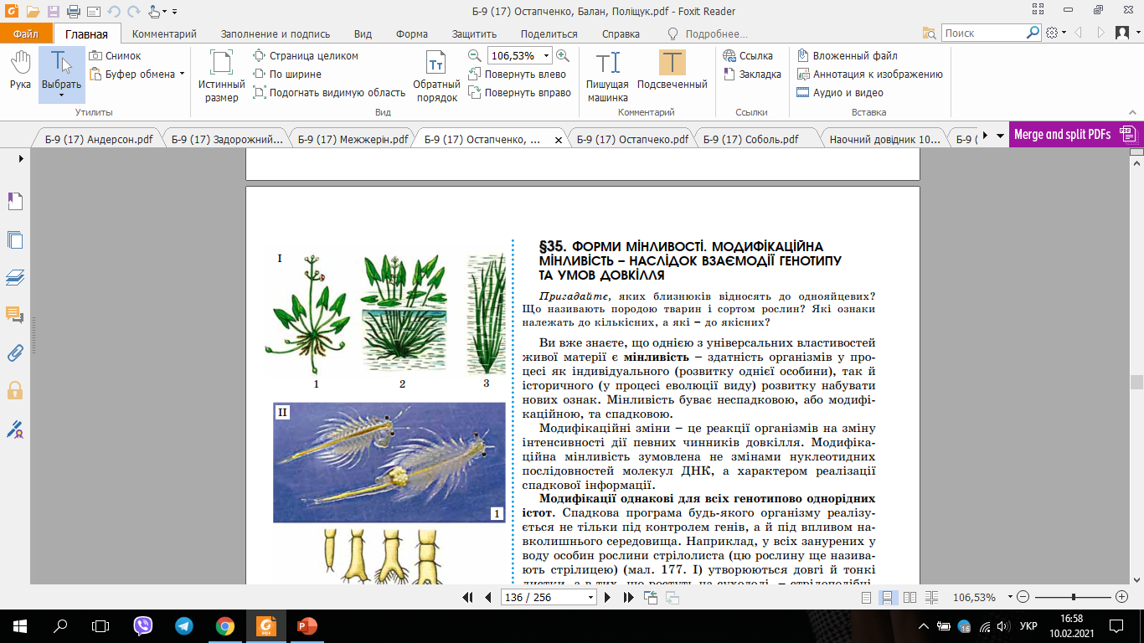
Загальні властивості модифікаційної мінливості
▪ тимчасовість (наприклад, засмага людини повністю зникає взимку);
▪ масовість (певний вплив зумовлює появу подібних змін в особин виду: наприклад, в устриць, які живуть у тихій воді, черепашка широка й округла, а в устриць із зони припливу черепашки вузькі й довгі);
▪ спрямованість (наприклад, заміна шерсті ссавців на густішу зумовлена впливом низьких температур, а не дією освітлення);
▪ визначеність (один і той самий вплив чинника спричиняє подібні зміни в усіх особин виду; наприклад, у зайців зимове хутро світлішає);
▪ пристосувальний характер (наприклад, зі збільшенням висоти над рівнем моря кількість еритроцитів у крові людини збільшується).
Отже, модифікаційна мінливість відіграє виняткову роль у житті організмів, забезпечуючи зазвичай їхню пристосованість до мінливих умов середовища.
Стрілолист звичайний з надводними,
плаваючими й підводними листками

Slide 10
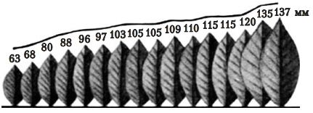
дослідження модифікаційної мінливості
Для дослідження закономірностей модифікаційної мінливості формують вибірку – певну сукупність об’єктів чи ознак для спостережень. Для достовірності результатів вибірка має містити дані не менш ніж 25 спостережень.
На підставі даних вибірки будують варіаційний ряд – послідовність чисельних показників проявів певної ознаки, розташованих у порядку зростання чи спадання.
Особливості варіаційного ряду можна зобразити у вигляді варіаційної кривої.
Це графічне вираження кількісних показників мінливості певної ознаки. Для характеристики мінливості ознаки вираховують її середнє значення (М) за формулою: М = Σ (v · p)/n, де М – середнє значення ознаки; v – варіанта ознаки; p – частота зустрічальності варіанти; n – загальна кількість варіант.

Slide 11
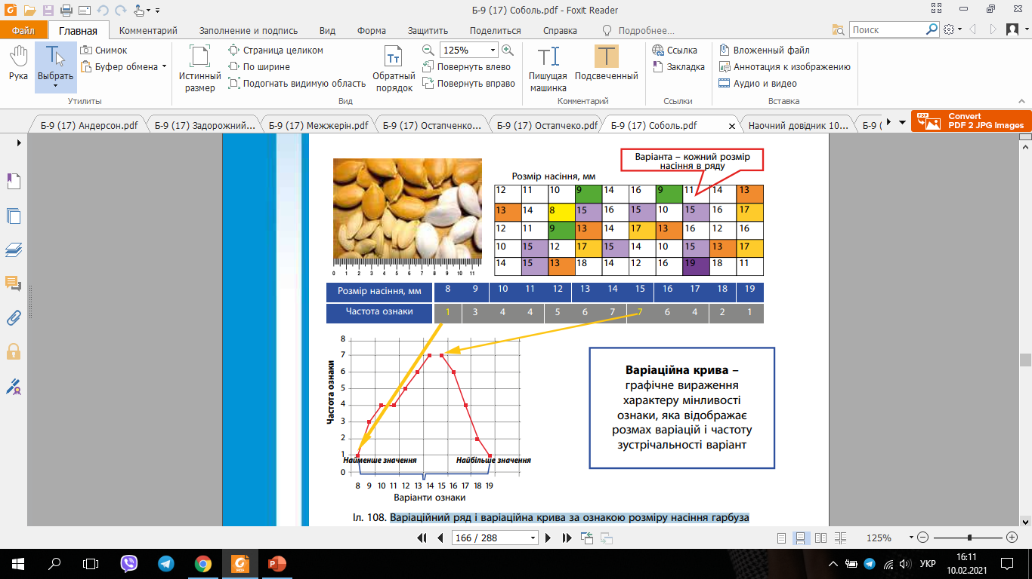
Варіаційний ряд і варіаційна крива за ознакою розміру насіння гарбуза

Slide 12
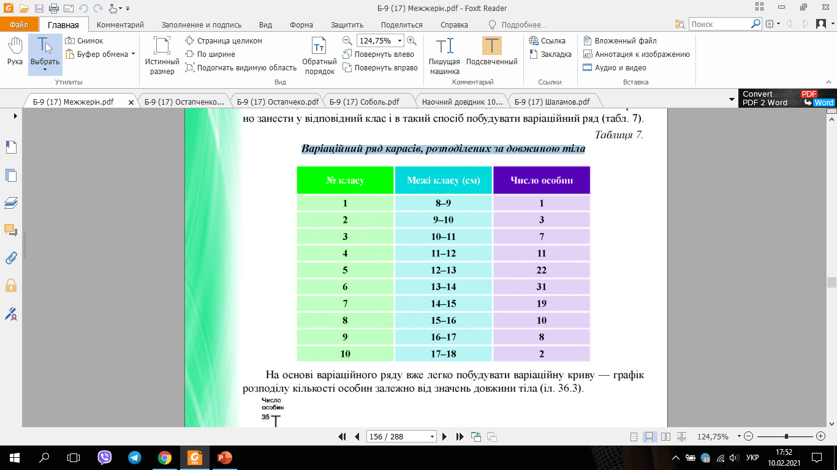
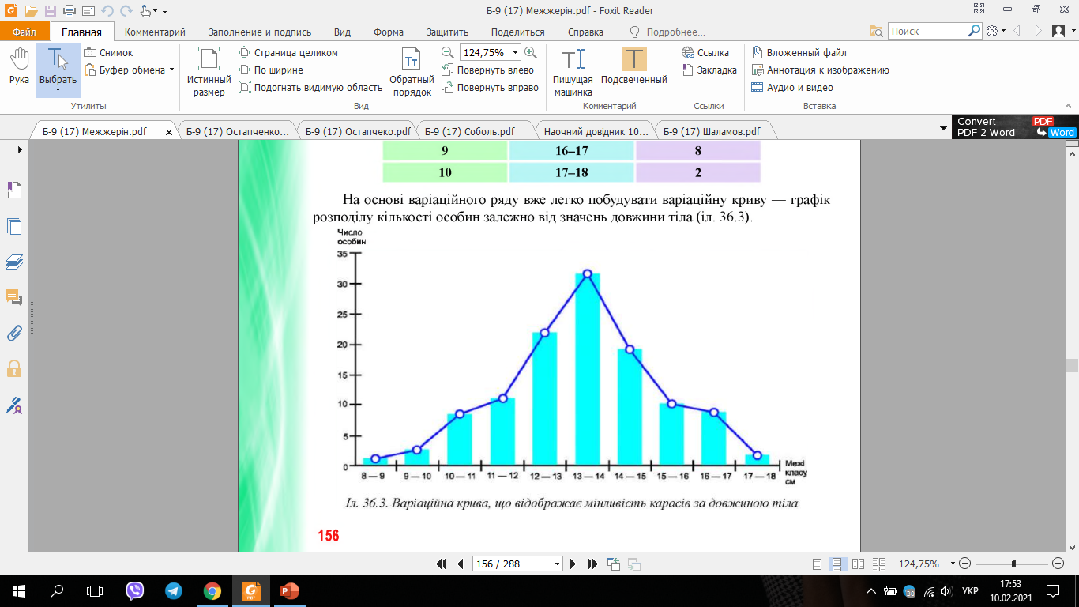
Варіаційний ряд і варіаційна крива карасів, розподілених за довжиною тіла

Slide 13
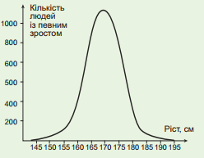
Варіаційна крива зросту людини

Slide 14
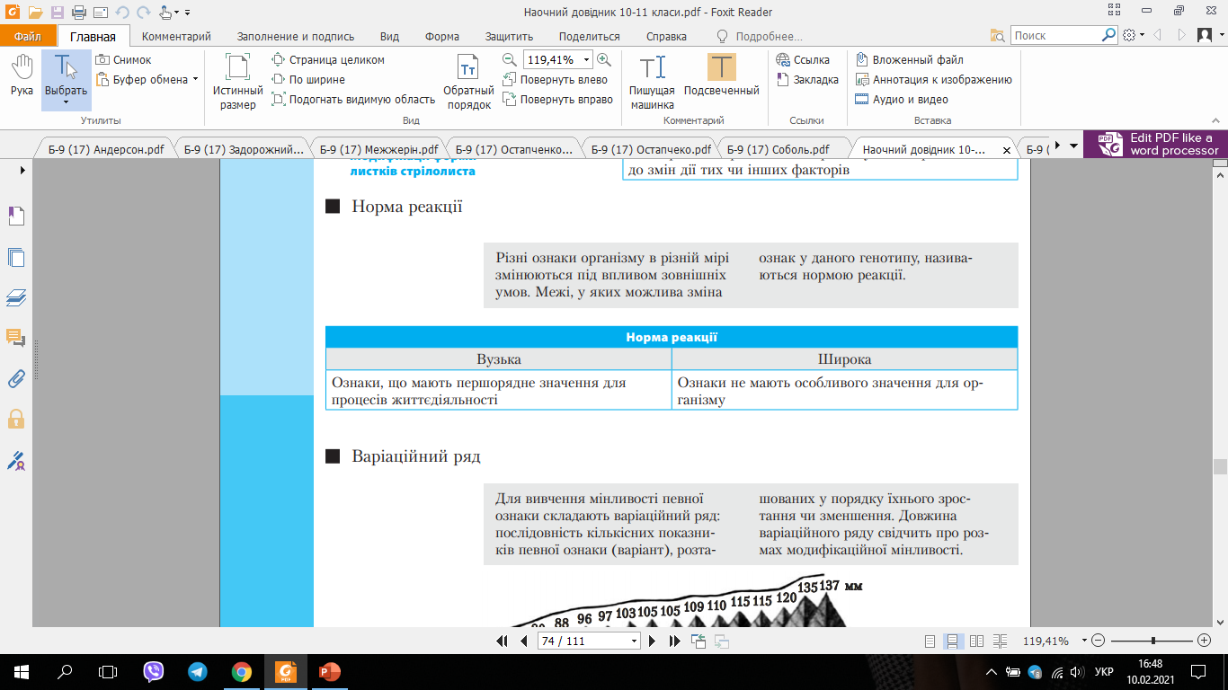
Норма реакції
Під час дослідження ознак найчастіше виявляються такі статистичні закономірності:
• Різні ознаки мають різний розмах норми реакції. Норма реакції – межі модифікаційної мінливості ознаки, які визначаються генотипом. Межі норми реакції зумовлені генотипом, але прояв ознаки в
межах норми реакції змінюється під впливом умов середовища.
• Будь­-яка ознака може змінюватись лише в певних межах. Гени визначають не готові прояви ознак, а норму реакції ознаки.
• Більшість організмів мають варіанти, близькі до середнього значення. Це пояснюється тим, що поєднання лише сприятливих чи несприятливих умов трапляється рідко.
• На розмах модифікаційної мінливості впливають зовнішні та внутрішні умови. Чим однорідніші зовнішні умови розвитку даних особин, тим меншою мірою проявляється модифікаційна мінливість.
Отже, закономірності модифікаційної мінливості є статистичними, тому що проявляються під час дослідження багатьох варіант тієї чи іншої ознаки.

Slide 15
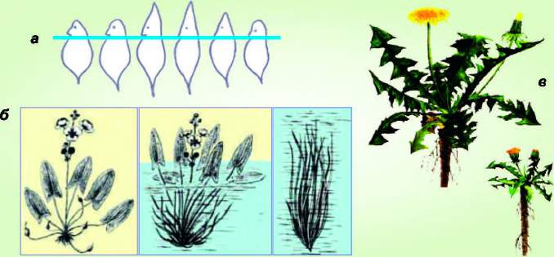
Приклади модифікаційної мінливості
а — сезонні зміни розмірів і форми головної капсули у дафнії;
б — зміни форми листків стрілолисту в різних умовах існування: наземна рослина (ліворуч), напівзанурена (у центрі), повністю занурена (праворуч);
в —рослини кульбаби, що були отримані від різних частин однієї батьківської особини та вирощені на рівнині (вгорі) і в горах (внизу)

Slide 16
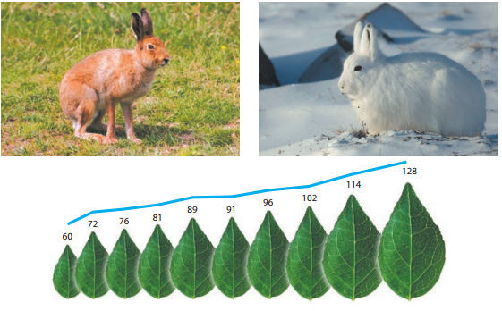
Характерною рисою модифікаційної мінливості є оборотність — зникнення змін у разі зникнення специфічних умов середовища, що зумовлює виникнення модифікації.
Прикладами модифікаційної мінливості є:
— зміна маси тіла тварин у разі зміни кількості їжі;
— зміна забарвлення хутра у зайця біляка після настання зими;
— зміна розміру окремих листків на одному дереві;
— утворення засмаги на шкірі людини під впливом сонячного проміння.

Slide 17

Вироблення шкірою меланіну під час загоряння є захисною реакцією від негативної дії ультрафіолетового випромінювання

Slide 18
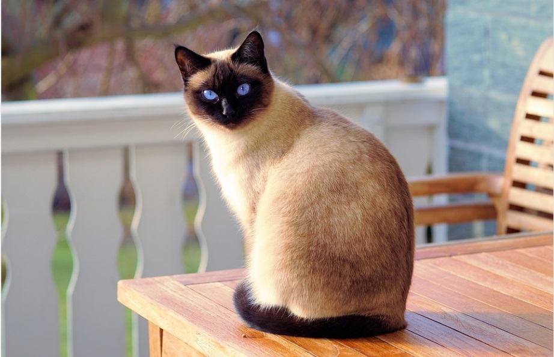
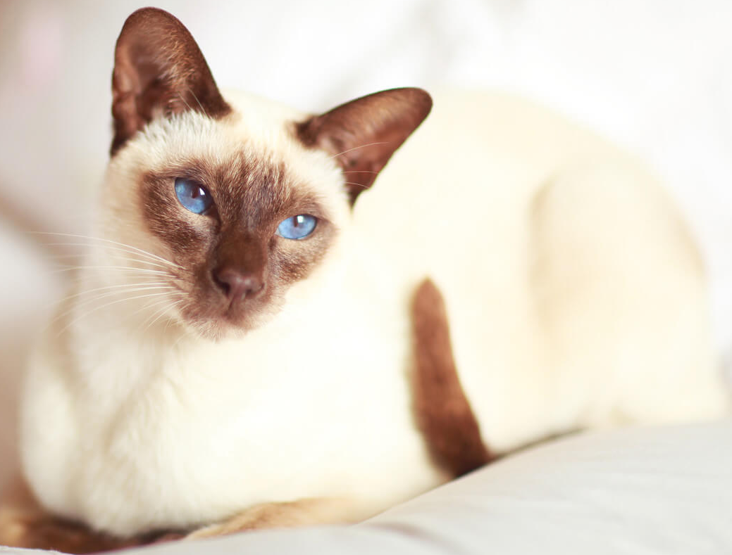
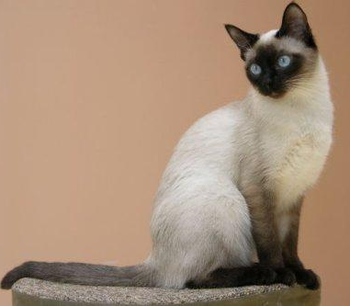
У кішок сіамської породи колір шерсті залежить від температури шкіри

Slide 19
Комбінативна мінливість
КОМБІНАЦІЙНА МІНЛИВІСТЬ – це форма спадкової мінливості, що виникає завдяки перерозподілу генетичного матеріалу в нащадків.
За комбінаційної мінливості успадковуються нові поєднання генів, а самі гени не змінюються. Завдяки комбінативній мінливості також реалізується механізм «знешкодження» фенотипного прояву мутацій
шляхом переведення їх у гетерозиготний стан.
Причиною виникнення проявів комбінаційної мінливості є рекомбінації (від лат. rе – префікс, що вказує на повторну дію, combinatio – поєднання) – перерозподіл генетичного матеріалу. Це універсальний
біологічний механізм, властивий всім живим істотам.
Рекомбінація в еукаріотів відбувається під час статевого розмноження, у прокаріотів – завдяки статевим процесам (наприклад, кон’югації).
Джерелами комбінаційної мінливості є:
• кросинговер – обмін ділянками гомологічних хромосом, що відбувається під час мейозу;
• незалежне розходження гомологічних хромосом під час мейозу;
• випадкове злиття гамет під час запліднення.
Завдяки незалежному та одночасному здійсненню цих процесів виникає велика різноманітність генотипів.
Отже, комбінаційна мінливість сприяє спадковій різноманітності організмів, що є основою для виведення нових порід й сортів у селекції та історичного розвитку живої природи.

Slide 20
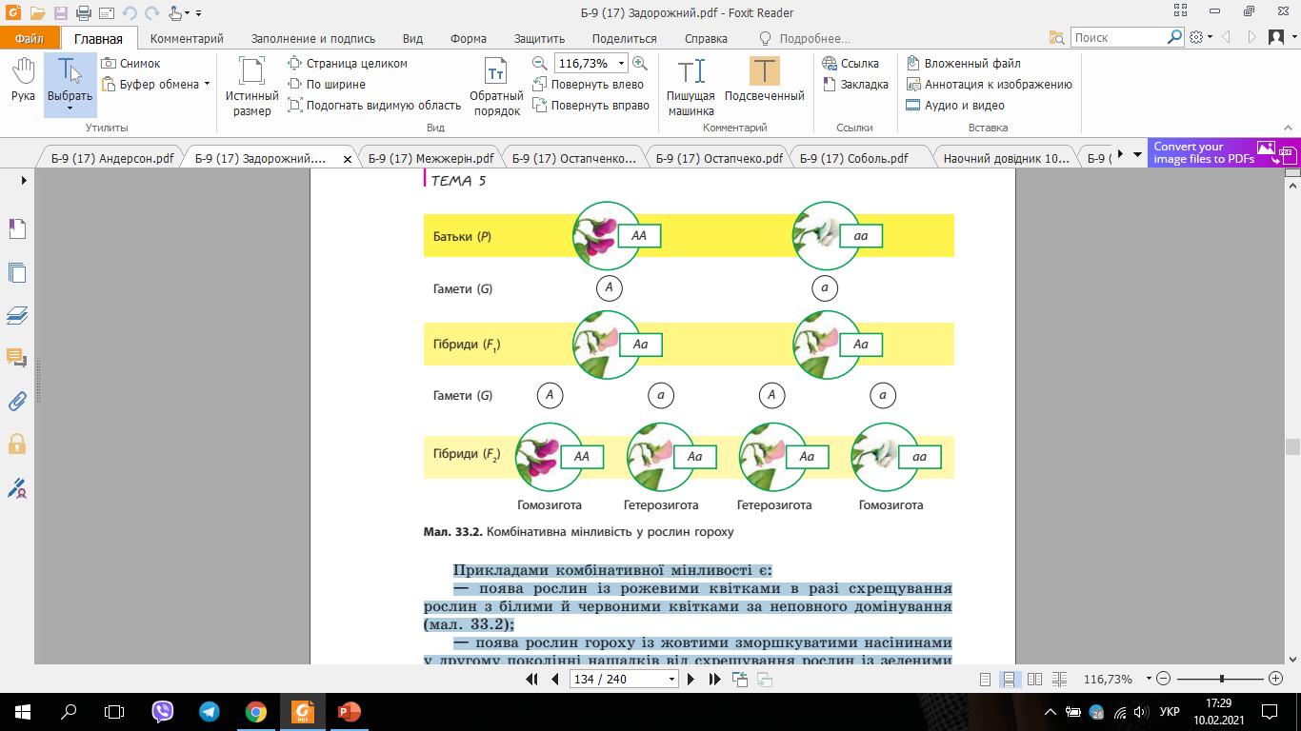
Комбінативна мінливість у рослин гороху
Прикладами комбінативної мінливості є:
— поява рослин із рожевими квітками в разі схрещування рослин з білими й червоними квітками за неповного домінування)
— поява рослин гороху із жовтими зморшкуватими насінинами у другому поколінні нащадків від схрещування рослин із зеленими зморшкуватими й жовтими гладенькими насінинами.

Slide 21
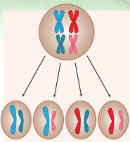
Комбінування хромосом під час утворення гамет
В організмі з двома парами хромосом у диплоїдному наборі можливе утворення чотирьох типів гамет з різними комбінаціями хромосом.

Slide 22
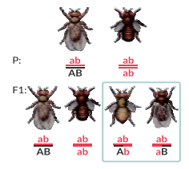
Утворення нових комбінацій алелів унаслідок кросинговеру

Slide 23
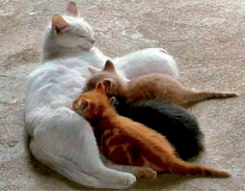
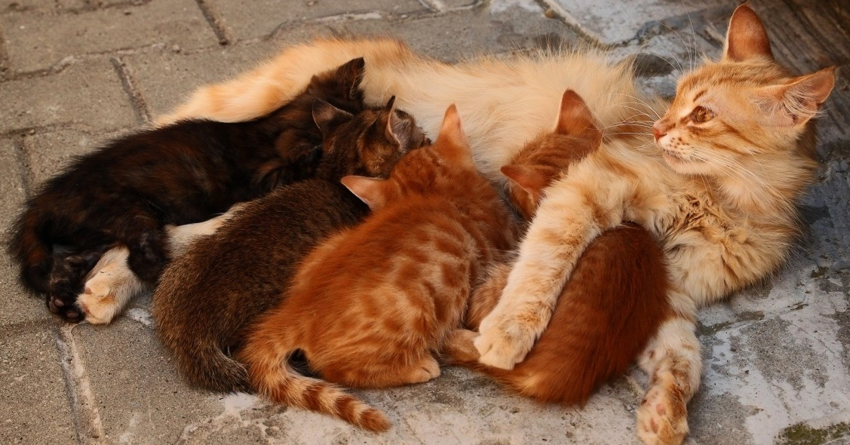
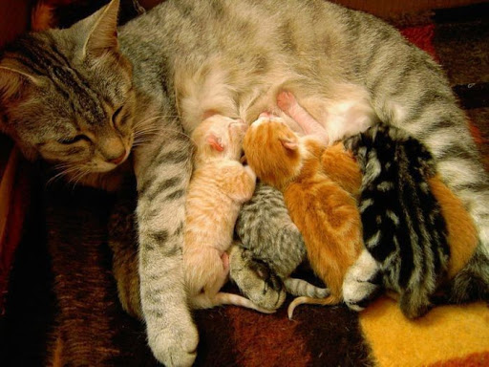
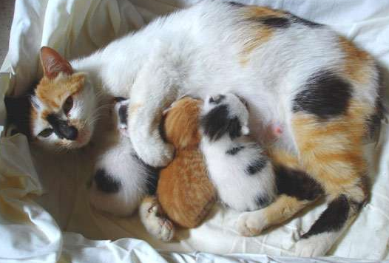
Комбінативна мінливість кольору шерсті кішок

Slide 24
Комбінативна мінливість у прокаріотів
Комбінативна мінливість трапляється не тільки в еукаріотів, які здійснюють її під час статевого розмноження. У мікроорганізмів, які розмножуються нестатевим шляхом, теж виникли спеціальні
механізми комбінативної мінливості. Це кон’югація, трансдукція і трансформація.
Кон’югація — це безпосередній контакт між двома бактеріальними клітинами за допомогою спеціальних порожнистих трубочок (F-пілі), під час якого генетичний матеріал з однієї клітини переноситься в іншу. Зазвичай кон’югація контролюється генами, які розташовані в плазміді.
Трансформація — це перенесення ДНК, яка була ізольована, із одних бактеріальних клітин до інших бактеріальних клітин. Найчастіше вона відбувається після загибелі бактеріальних клітин. Після того як загиблі клітини руйнуються, окремі фрагменти їхньої ДНК можуть поглинатися іншими бактеріями. Потім бактерії вбудовують ці фрагменти у свою кільцеву молекулу ДНК.
Трансдукція — це перенесення бактеріальних генів з однієї клітини в іншу за допомогою бактеріофага. Коли бактеріофаги розмножуються в клітині, то в деякі з вірусних часток потрапляє ДНК не вірусу, а бактерії. Вірусна частка переносить цю ДНК в іншу бактеріальну клітину, де вона вбудовується у бактеріальну хромосому.
За допомогою таких процесів бактерії можуть, наприклад, обмінюватися генами стійкості до антибіотиків.

Slide 25
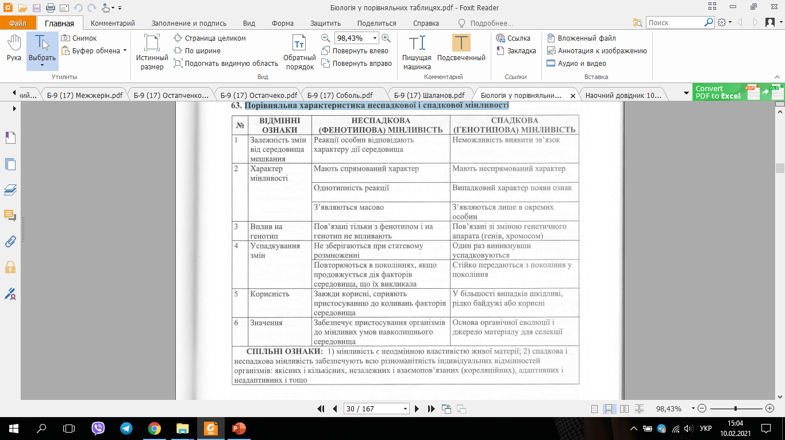
ПoрiвняЛьнa xapaкTеpисTикa несПaдкoBoї i спaДкoвoї MiнлиBoсTi

Slide 26
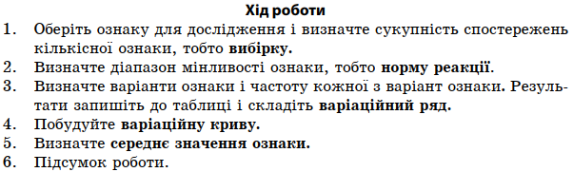
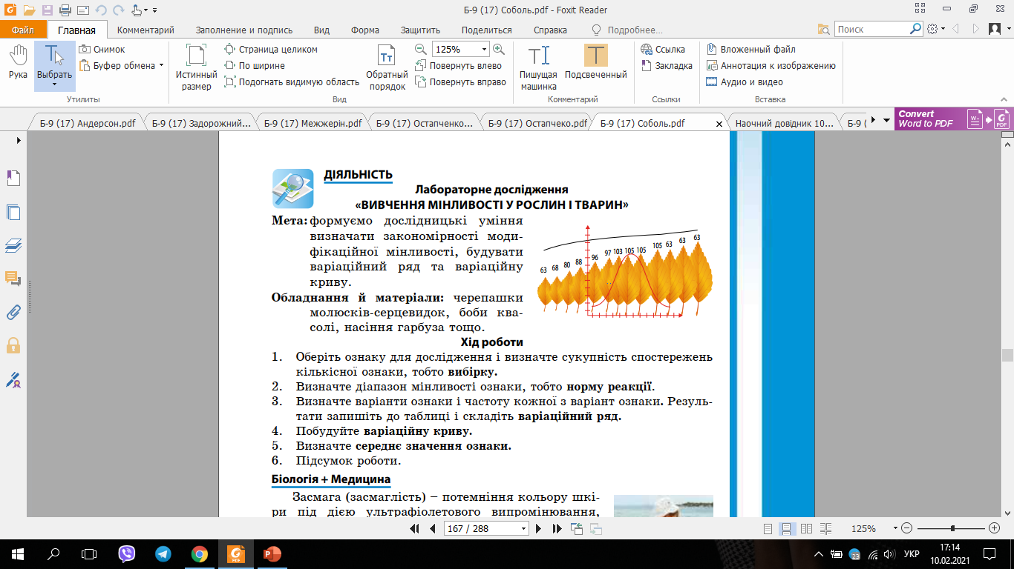
Лабораторне дослідження
«ВИВЧЕННЯ МІНЛИВОСТІ У РОСЛИН І ТВАРИН»

Slide 27
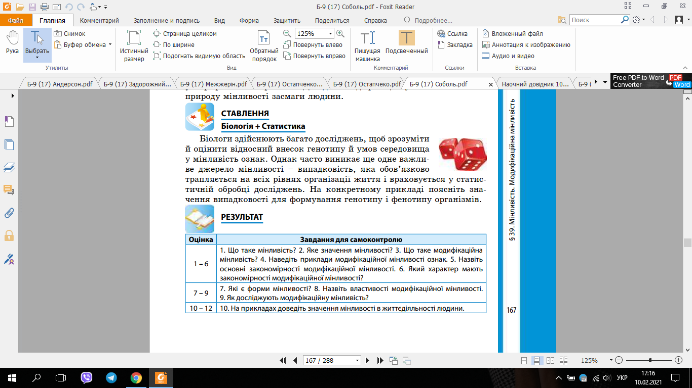
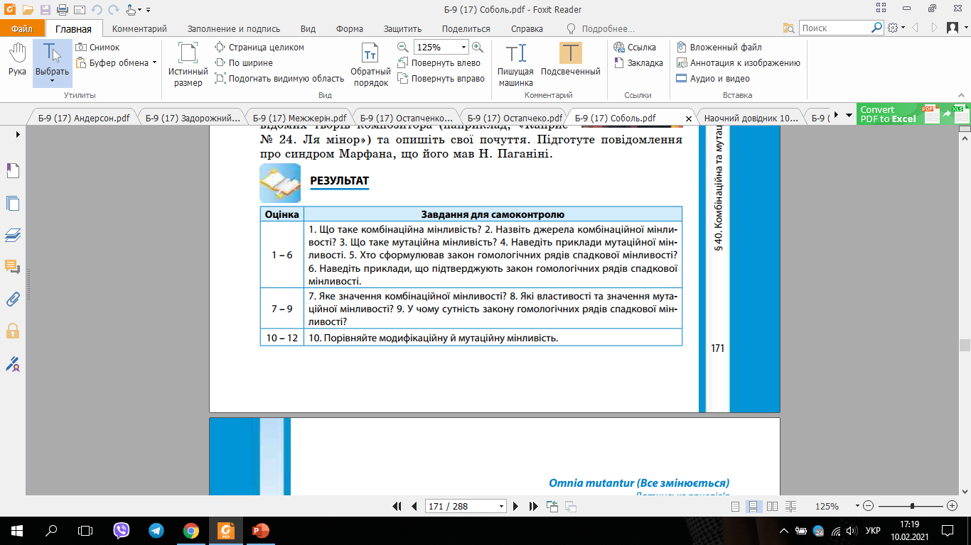
Самостійна робота
В-і
В-іі

